Slide 1
„В механата“
Христо Ботев
Изготвено от:
Ангел Костадинов
Албена Василева
Notes:
Христо Ботев публикува „В механата“ за първи път през 1873 година във вестник „Независимост“. В творбата успоредно са разгърнати положителният и отрицателният образ на родното.

Slide 2
Заглавието - ,,В механата“
Още от заглавието вниманието се насочва към художественото пространство. Действието се развива в механа. В това произведение тя е символ на виното и пиянството. Виното символизира желание за забрава на робската действителност и отказ от реалността.
Notes:
В условията на робство и особено за хъшовската емиграция кръчмите и механите са пространството за общностното изживяване, място, в което българинът е между свои, изразява себе си, уточнява представата си за света и родното като цяло
Да сравня с ,,Под игото“, „Немили-недраги“

Slide 3
Жанр и Художествени особености
Сатирично стихотворение - характеризира се с разобличаваща ирония и критика на грозното в живота и у човека
Първа част Представя необходимостта от забрава, мъчителното битуване на границата между неприеманата действителност и реалното безсилие.
Втора част Подхваща темата за пиянската забрава. Замяната на живота с вино, мнимото бягство от проблемите, съзнателното „убийство“ на мисли и чувства представя ситуацията на едно скотско съществуване.
Notes:
Скот – невъзпитан, груб, долен човек

Slide 4
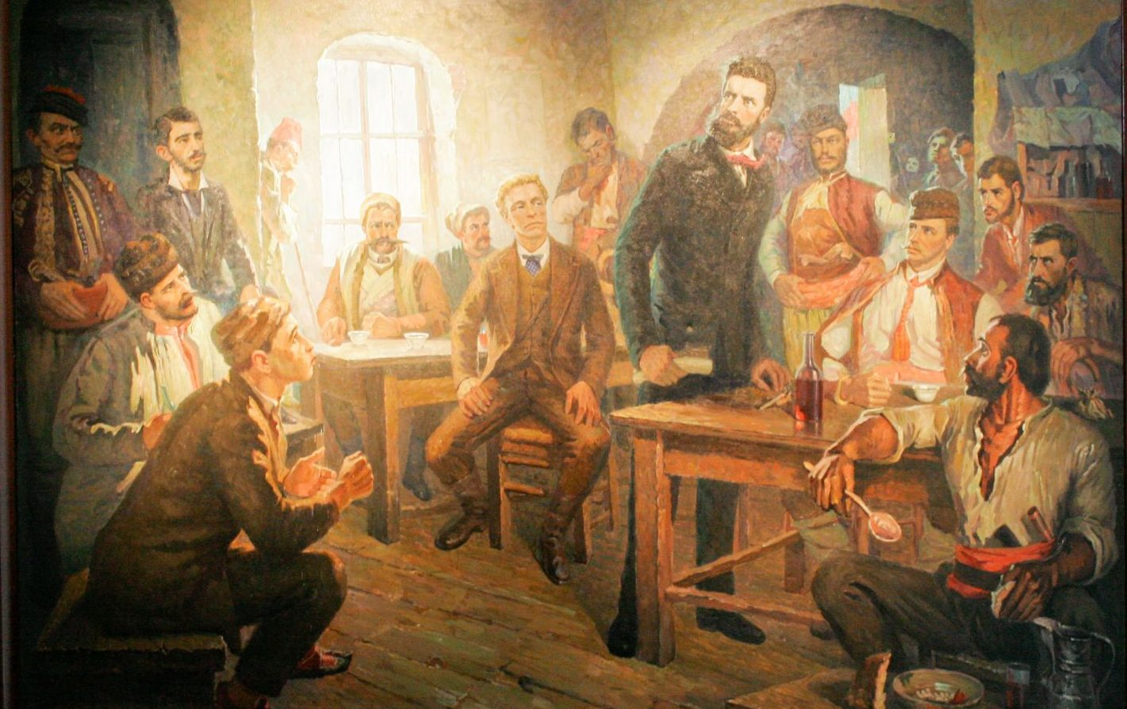
Тема
Вътрешната душевна криза на лирическия герой, който търси забрава в механата, но остава измъчван от мисли за народната съдба, страданието и липсата на свобода.
„В механата“, Никола Вълчев, 1957г.

Slide 5
Основна идея
Невъзможността будният човек да избяга от обществените проблеми. Личната болка и страданието на героя са неизменно свързани с трагедията на поробения народ.
За поета по страшно от робството са примирението и покорството, равнодушието към собствената съдба, липсата на воля за свобода. Затова произведението и насочено срещу всичко в социалното пространство, което крепи тиранията – страх, лицемерие, покорство и смирение.

Slide 6
Основни мотиви
Основни конфликти
Между желанието за забрава и чувството за дълг
Между личното страдание и обществената отговорност
Между примирието и стремежа към борба
Мотивът за страданието
Мотивът за самотата
Мотивът за бягството и забравата
Мотивът за народната болка
Мотивът за бунта и вътрешното неспокойствие

Slide 7
Герои
Лирическият герой – главен образ в творбата
Той е страдащ, самотен, объркан и вътрешно разкъсан. Вътрешният му свят се характеризира с това, че той изпитва дълбока болка, чувства отчуждение и не може да приеме несправедливостта. В много отношения той отразява душевността на самия Христо Ботев.
Патриотите
Те са антигероите в творбата. Предали са се в робство и чрез алкохола в механата се опитват да се откъснат от реалността и да забравят мъките си. Произведението е насочено срещу тях.
Тиранинът
Това е турското робство. То извършва жестокости към българите вече близо 500 години и юнакът знае, че свободата на родината му е неговите ръце и тези на събратята му – те трябва да чрез битка да завоюват независимостта си.

Slide 8
Герои
„подъл чорбаджия“, „за злато търговец жаден“, „поп“
Споменати са по веднъж, всички в 4-та строфа. Те грабят от народа за лична изгода. Не се интересуват от общото благо.
Народът(непряк образ)
Присъства чрез страданието и мислите на героя. Той е страдащ и поробен. Неговата съдба е основен източник на тревога за юнакът.
Механата – символичен образ
Тя е място на бягство от реалността, символ на временното забравяне, на място, на което ще си сред свои.

Slide 9
Композиция
Стихотворението се състои от десет четиристишни строфи и е изградено като изповед на лирическия герой. В началото е представена атмосферата в механата, където хората се веселят, но героят се чувства отчужден и самотен. Постепенно вниманието се насочва към неговия вътрешен свят, изпълнен с болка, разочарование и тревога за съдбата на народа. В края размислите му се насочват към свободата, борбата и смисъла на живота.

Slide 10
Основни мотиви
Поражда се е емблематичният за нашата литература мотив за екстатичното пиене-пеене, зад което се крие дълбокото отчаяние на безсилния бунт. Във финалните строфи се откроява мотивът за жаждата за вино, породен от порива за забрава. По този начин чрез едни познати за българското създание мотиви Ботев поставя въпросите за човешкия избор, за нравствените и историческите отговорности на личността пред народа и пред собствената си съвест.

Slide 11
Ценности, идеи и послания
В стихотворението Ботев защитава ценностите свобода, чест и любов към родината. Лирическият герой страда както заради личната си съдба, така и заради положението на народа. Творбата осъжда примирението, безразличието и бягството от проблемите чрез забавления и алкохол. Основното послание е, че свободата е най-висшата ценност и човек трябва да бъде готов да се бори за нея.

Slide 12
Текстът в контекста на своето време
„В механата“ е написано през Българското възраждане – време на национално пробуждане и борба за свобода. В творбата Ботев показва разочарованието си от хората, които бягат от действителността чрез веселби и пиене, вместо да мислят за съдбата на народа. Чрез лирическия герой авторът противопоставя пасивността на активната борба за свобода и защитава революционните идеи на епохата.

Slide 13
БЛАГОДАРИМ ЗА ВНИМАНИЕТО!

